Slide 1
Муниципальное дошкольное образовательное учреждение «Вешенский центр развития ребенка – детский сад №2»
Социокультурное развитие дошкольников в
рамках реализации ФГОС ДО
Подготовила: старший воспитатель Воротникова Н. П.

Slide 2
«От того, как прошло детство, кто вел ребенка за руку в детские годы, что вошло в его разум и сердце из окружающего мира – от этого в решающей степени зависит, каким человеком станет сегодняшний малыш…» В.А. Сухомлинский

Slide 3
В настоящее время пристальное внимание уделяется изменениям в системе российского образования, обновлению его качества. В условиях модернизации образования приоритетной целью становится развитие личности, готовой к правильному взаимодействию с окружающим миром, к самообразованию и саморазвитию.

Slide 4
Социокультурное развитие
Это формирование у детей системы ценностей: представлений о добре и зле, правде и лжи, времени и пространстве, дружбе и т.д.

Slide 5
В процессе социокультурного воспитания осваивается социальный опыт, приобретаются знания, умения, навыки, формируется общение и взаимодействие с другими людьми, закладываются определенные нормы и правила.

Slide 6
Социокультурное развитие формирует у дошкольников:
культурные навыки;
специфические знания;
ролевое поведение;
социальные качества.

Slide 7
Цель работы: - приобщение детей к культуре и культурным ценностям общества; - обеспечение условий для полноценного и эффективного социокультурного развития детей; - вовлечение в образовательную деятельность родителей; - успешное сотрудничество с социумом.

Slide 8
Одним из путей повышения качества дошкольного образования является установление прочных связей с социумом. Развитие социальных связей дошкольного образовательного учреждения с культурными центрами дает дополнительный импульс для духовного развития и обогащения личности ребенка с первых лет жизни.

Slide 9
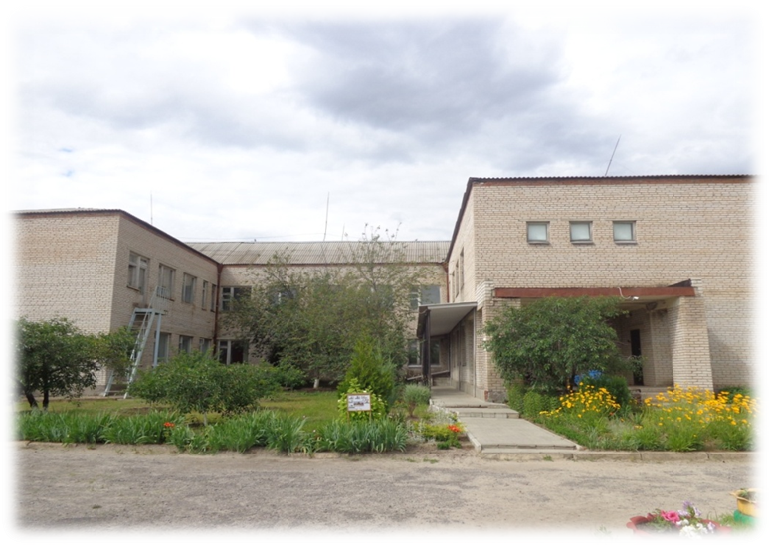
Взаимодействие с социумом
МБУК «Вешенская центральная библиотека»
Государственный музей – заповедник им. М. А. Шолохова
МБУ ДО «Вешенская детская школа искусств»
Сотрудничество с родителями
МБДОУ
«ВЦРР – д/с №2»
МБОУ «Шолоховская гимназия»
ГБПОУ РО
«ВПК им. М.А.Шолохова»
МО МВД «Шолоховский»
МБУ ДО «Шолоховская ДЮСШ»
СКО «Вешенское»

Slide 10
Уже много лет Вешенский центр развития тесно сотрудничает с государственным музеем заповедником им. М. А. Шолохова. Посещая его, воспитанники глубже знакомятся с жизнью и творчеством нашего земляка – писателя М.А. Шолохова, с историей донского края, духовной культурой, традициями и обычаями донского казачества. Сотрудники музея проводят с детьми занятия, развлечения, познавательные беседы, виртуальные экскурсии, которые дают возможность познакомиться с культурой других народов живущих как в России так и других странах, их традициями, бытом, творчеством. В детском саду педагогами совместно с сотрудниками музея и родителями оформлен мини-музей «Казачья горница». Дети с удовольствием его посещают, здесь ко всем предметам свободный доступ, можно брать экспонаты в руки, потрогать, «ощутить». Проведение такой работы помогает привить детям чувство любви к природным и культурным ценностям родного края, чувство патриотизма, воспитать уважение к представителям других национальных культур.

Slide 11
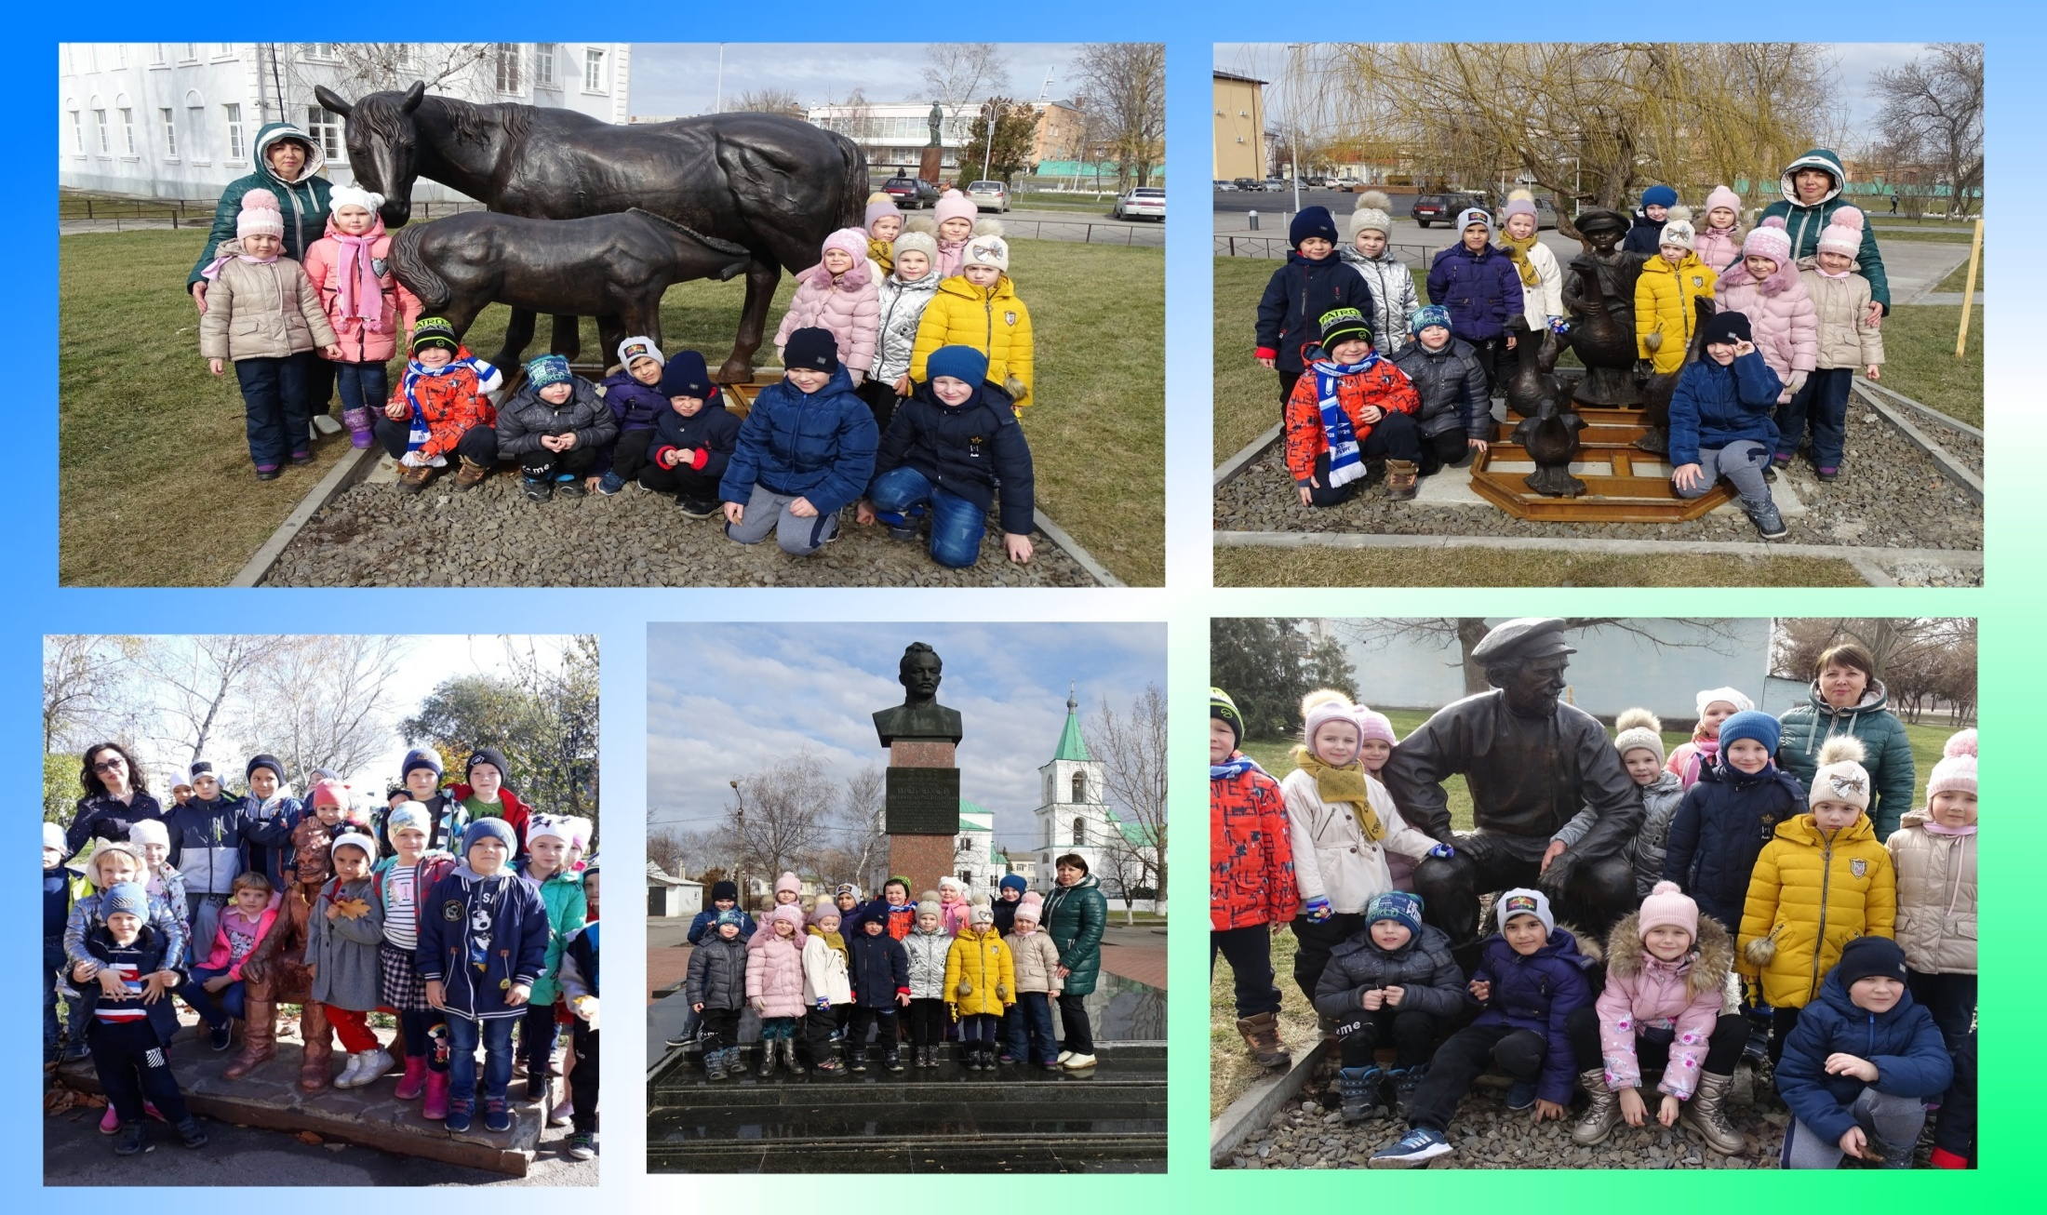
Экскурсии

Slide 12
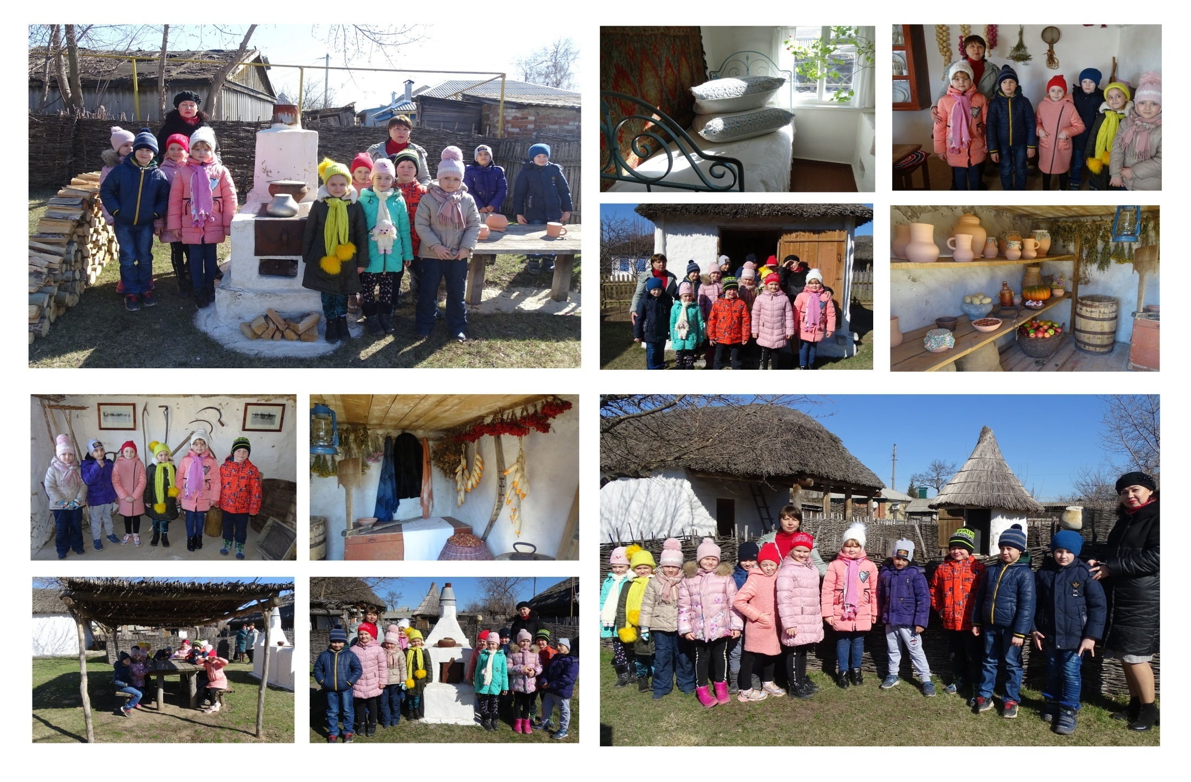
Экскурсии

Slide 13
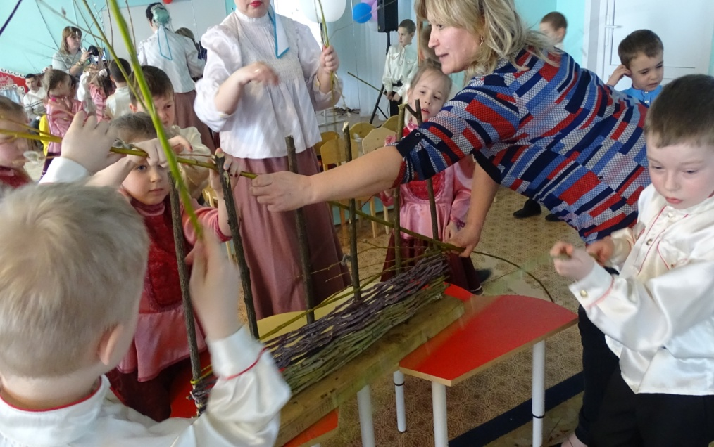
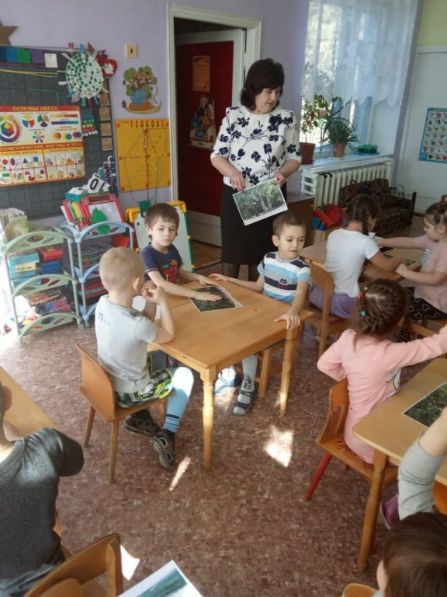
Занятия

Slide 14
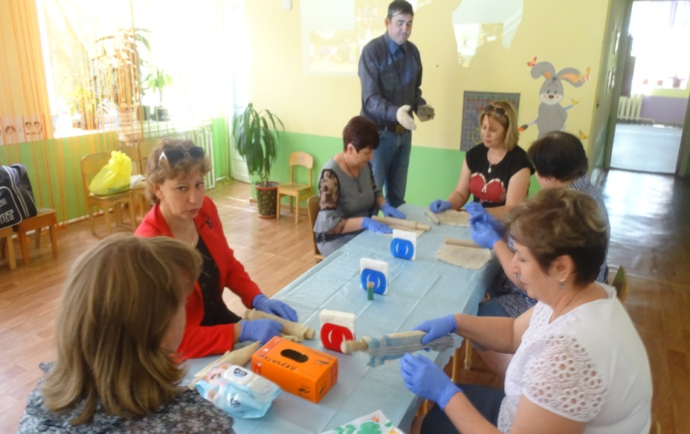
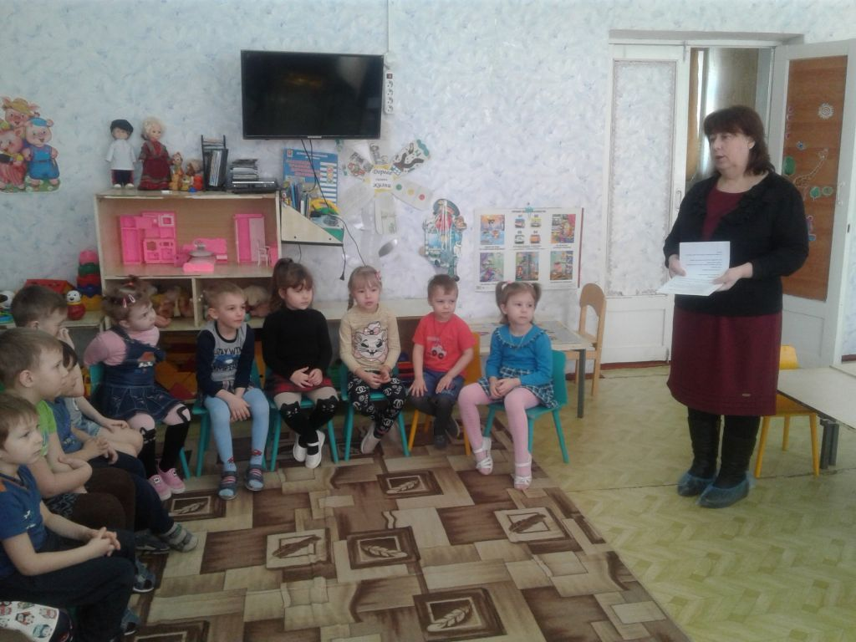
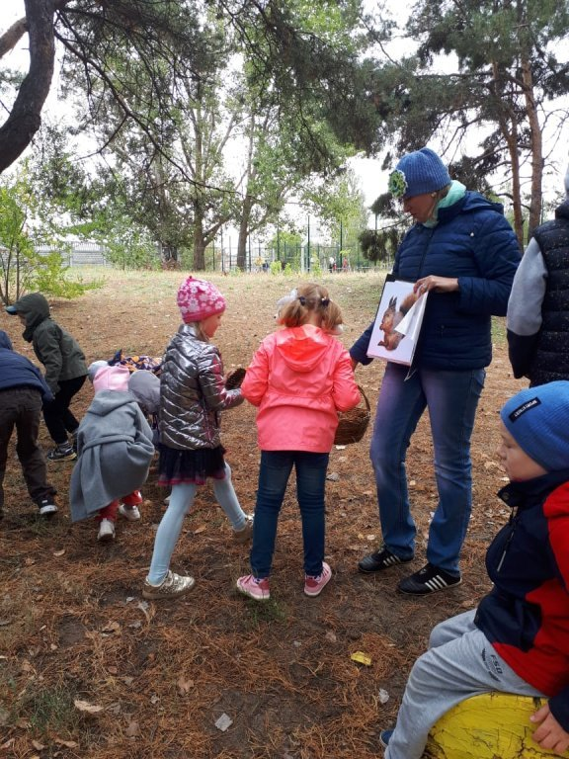
Мастер - классы
Беседы

Slide 15
Проблема сохранения интереса к книге, к чтению как процессу и ведущей деятельности человека сегодня актуальна как никогда. В нашем дошкольном учреждении сложилась определенная система организации совместной деятельности с Вешенской центральной библиотекой, где дошкольников знакомят с творчеством детских писателей. Проводятся встречи между педагогами ДОУ и сотрудниками библиотеки, в ходе которых решаются проблемы совместной деятельности. Организуются детские экскурсии, выставки книг, творческих работ, викторины, летние праздники, дни дарения книг. Такая работа позволяет расширить кругозор детей, решить многие образовательные задачи.

Slide 16
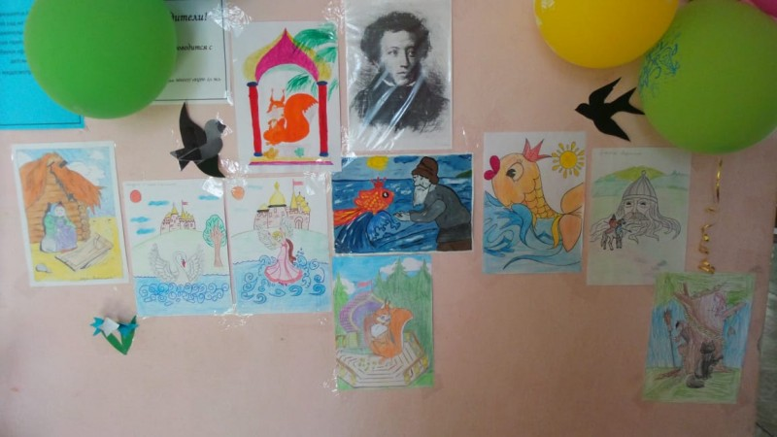
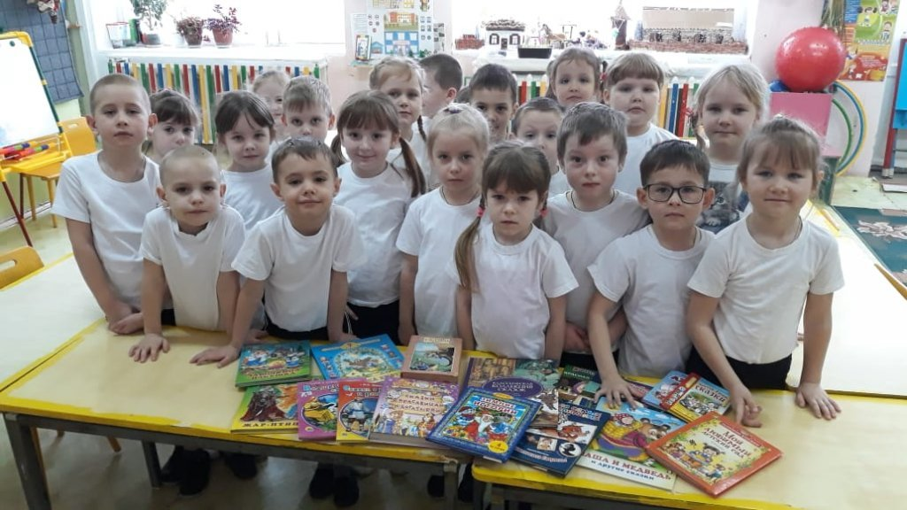
МБУК «Вешенская библиотека»

Slide 17
Много лет существует преемственность между детским садом и Вешенской детской школой искусств. Проводятся встречи детей с профессиональными исполнителями - педагогами и воспитанниками музыкальной школы. Дошкольники знакомятся с композиторами, музыкальными инструментами, разными видами музыки. В ходе экскурсий в изостудию дети знакомятся с педагогами, ее учащимися, посещают уроки рисунка, живописи, скульптуры. Такие мероприятия обогащают детей яркими художественными впечатлениями и оказывают мощное стимулирующее воздействие на развитие их музыкально -творческих способностей.

Slide 18
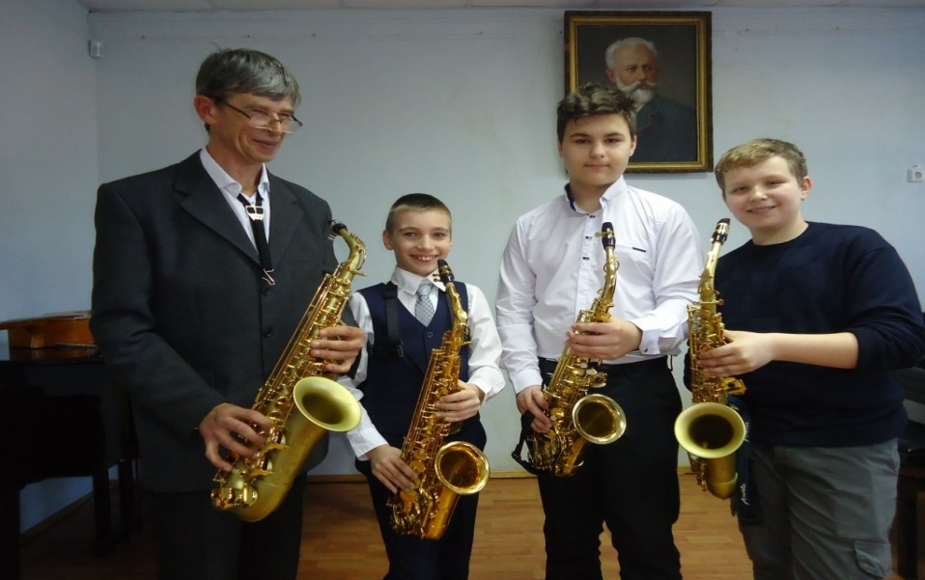
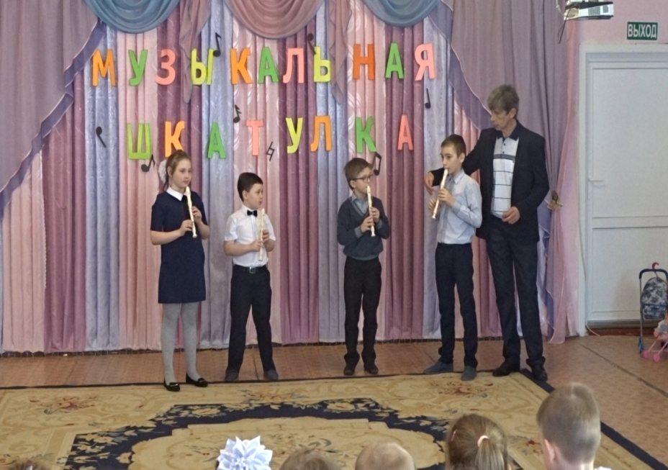
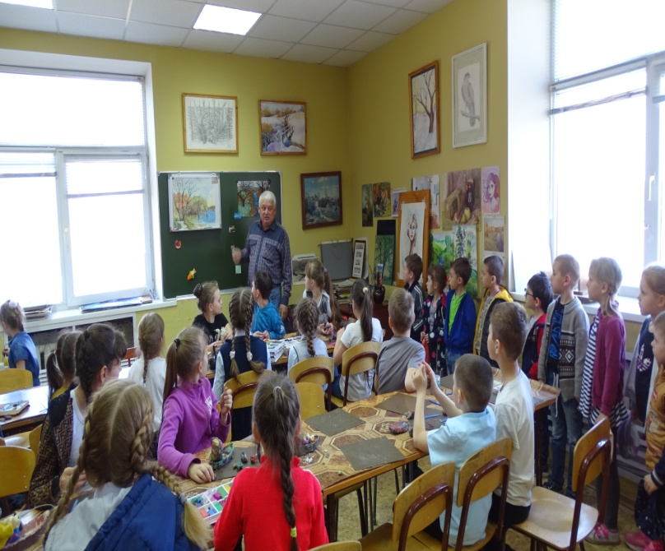
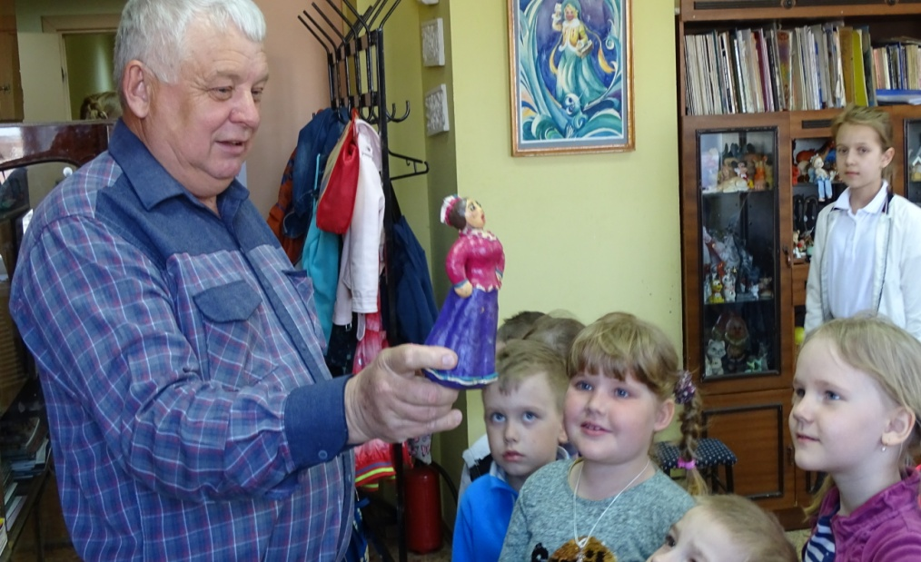
МБУ ДО «Вешенская детская школа искусств»

Slide 19
При осуществлении преемственности между детским садом и школой в соответствии с ФГОС главная наша стратегия «научить учиться». Причем желание учиться начинаем формировать еще в дошкольном возрасте. Детский сад на протяжении нескольких лет успешно осуществляет взаимодействие с МБОУ «Шолоховская гимназия». Будущие выпускники ходят на экскурсии, знакомятся с учителями, посещают школьный музей, принимают участие в праздниках, развлечениях, театрализованных постановках, знакомятся с условиями и традициями школы.

Slide 20
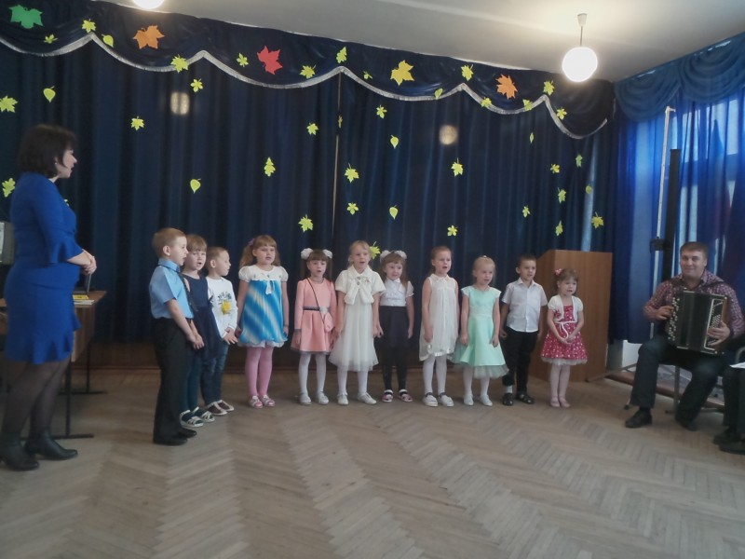
МБОУ «Шолоховская гимназия»

Slide 21
Ребенок, попадая в различные жизненные ситуации, просто может растеряться. Поэтому мы должны сформировать у дошкольников умение адекватно, осознанно действовать в той или иной обстановке, помочь им овладеть элементарными навыками поведения на улице, развивать самостоятельность и ответственность. Совместно с сотрудниками ГИБДД и командой ЮПИД согласно плану работы в ДОУ проводятся акции с родителями, беседы с детьми, развлечения, где маленькие пешеходы знакомятся с ПДД. В 2018г детскому саду присвоен статус «Казачье» . Встал вопрос о более глубоком изучении дошкольниками истории донского казачества, культуры, быта, его обычаи и традиции. В этой работе нам помогают представители СКО «Вешенское». Проводят тематические беседы, развлечения. Такие мероприятия помогают воспитанию у дошкольников нравственно – патриотических качеств. Тесное сотрудничество ведется со службой МЧС ст Вешенской . Ежегодно с ними проводятся мероприятия по пожарной безопасности: беседы, акции, развлечения. Цель таких мероприятий - формирование у дошкольников навыков осторожного обращения с огнем и ответственного отношения к выполнению правил пожарной безопасности.

Slide 22
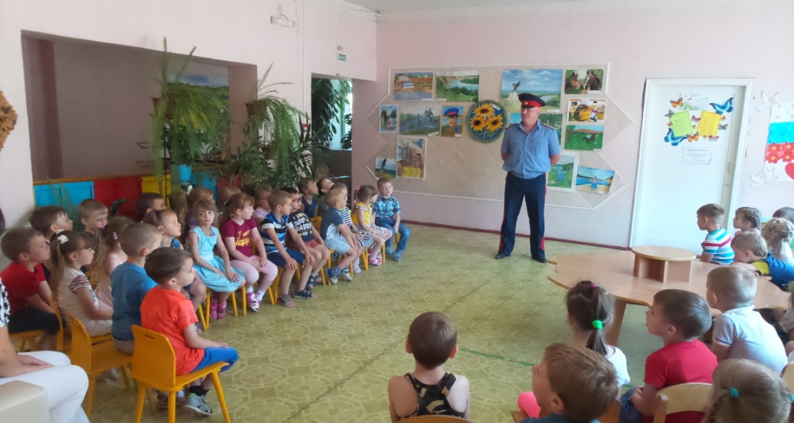
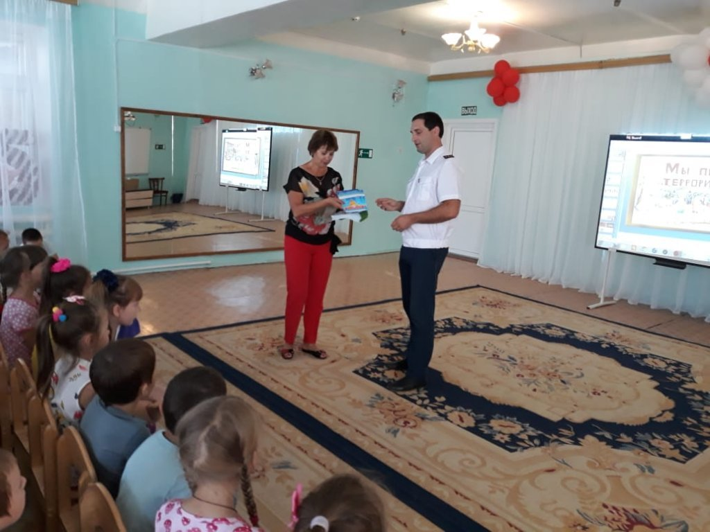
МО МВД «Шолоховский»
СКО «Вешенское»
МЧС ст. Вешенской

Slide 23
Преемственность детского сада и ДЮСШ позволяет наиболее эффективно решать вопросы физического воспитания детей дошкольного возраста, формировать потребность к здоровому образу жизни, приобщению к различным видам спорта. Проводятся спортивные соревнования между детьми , спартакиады между детскими садами. В ДОУ ведется работа спортивной секции по легкой атлетике.

Slide 24
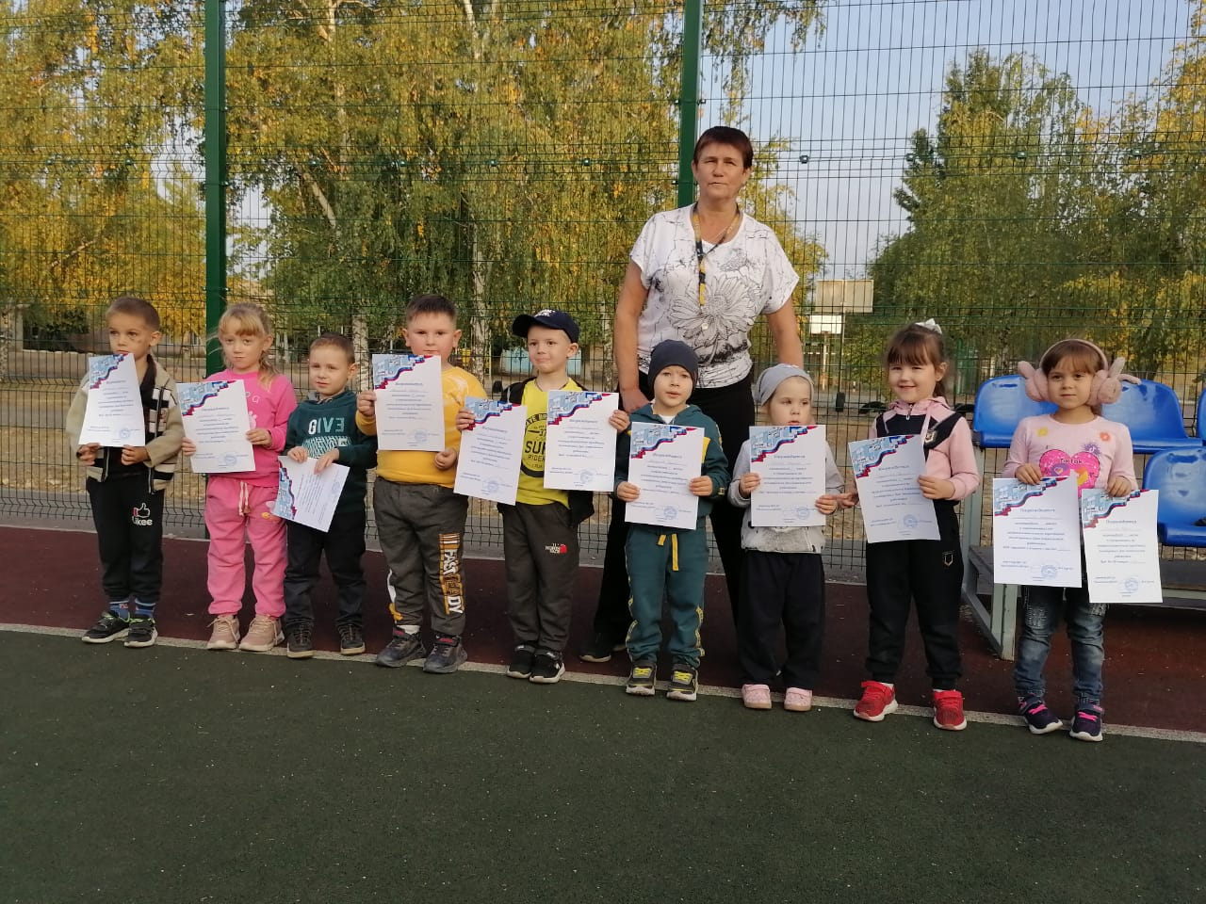
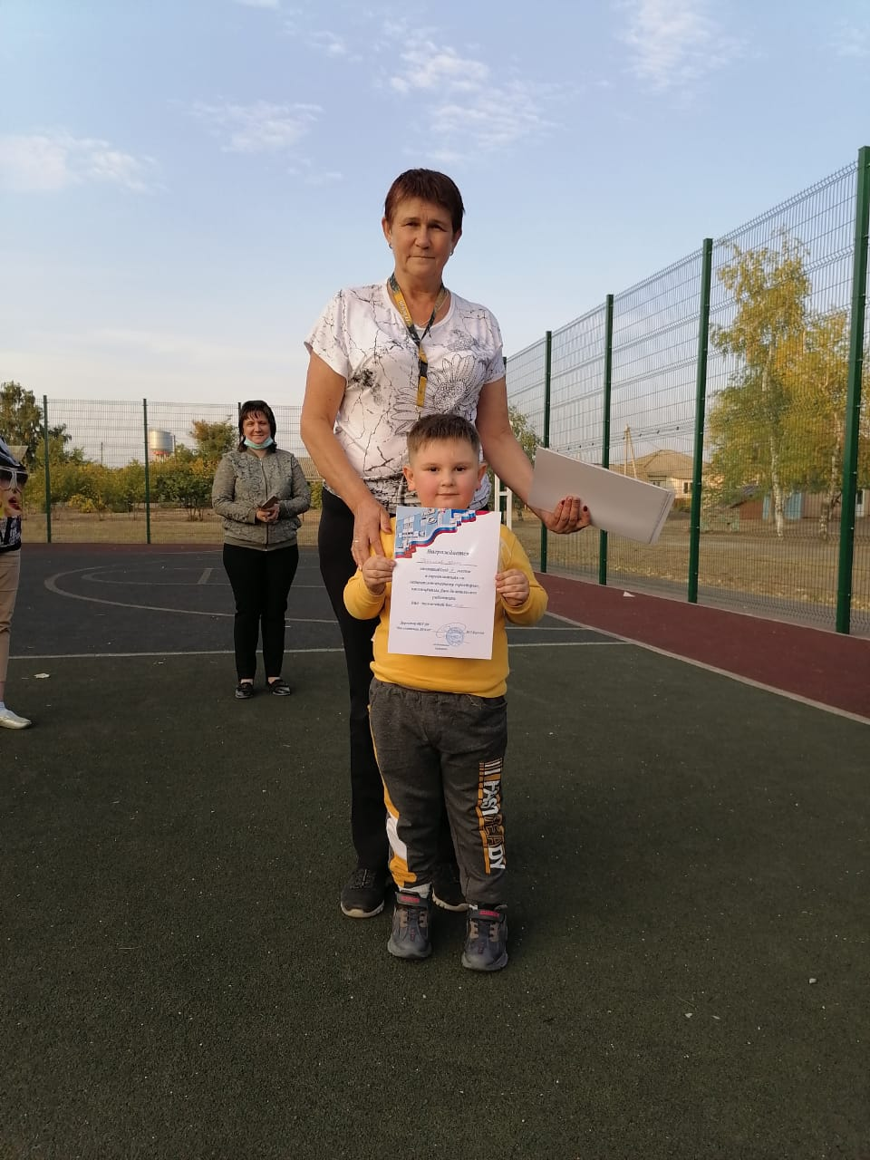
МБУ ДО«Шолоховская ДЮСШ»

Slide 25
Сегодня как никогда актуальна интеграция деятельности ДОУ и церкви в решении задач духовно – нравственного развития дошкольников посредством приобщения их к ценностям православной культуры. Согласно плану работы служители церкви форме бесед и игр, знакомят детей с традициями и обычаями православного народа, рассказывают о православных праздниках. Участвуют в организации и проведении народных праздников «Масленица», «Пасха», «Рождество», «Троица» и т.д.

Slide 26
Церковь ст. Вешенской

Slide 27
Основными направлениями сотрудничества с ВПК им. М.А. Шолохова является: прохождение студентами учебной, преддипломной практик на базе дошкольного учреждения, проводят занятия, праздники, смотрят занятия педагогов – наставников. В свою очередь колледж организовывает и проводит курсы повышения квалификации для педагогов ДОУ.

Slide 28
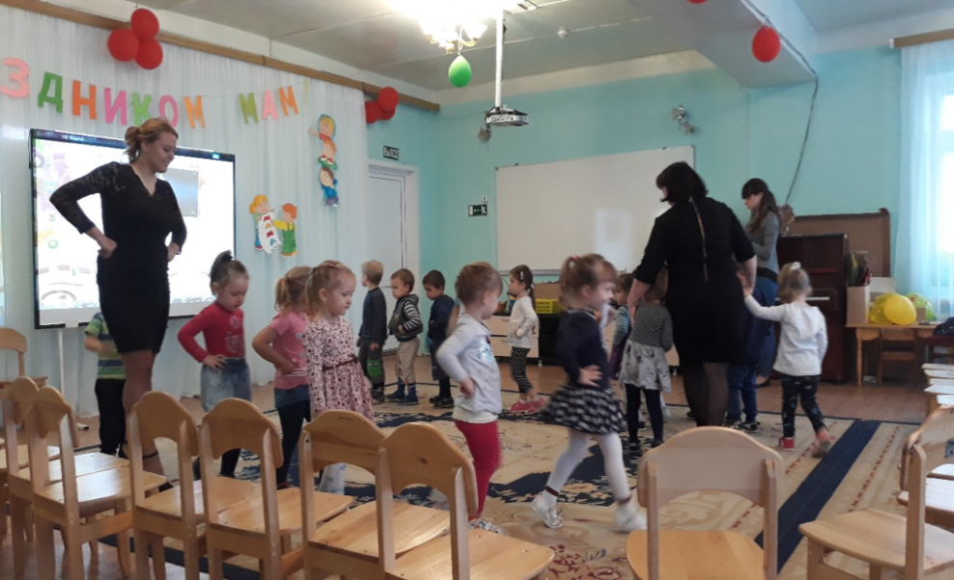
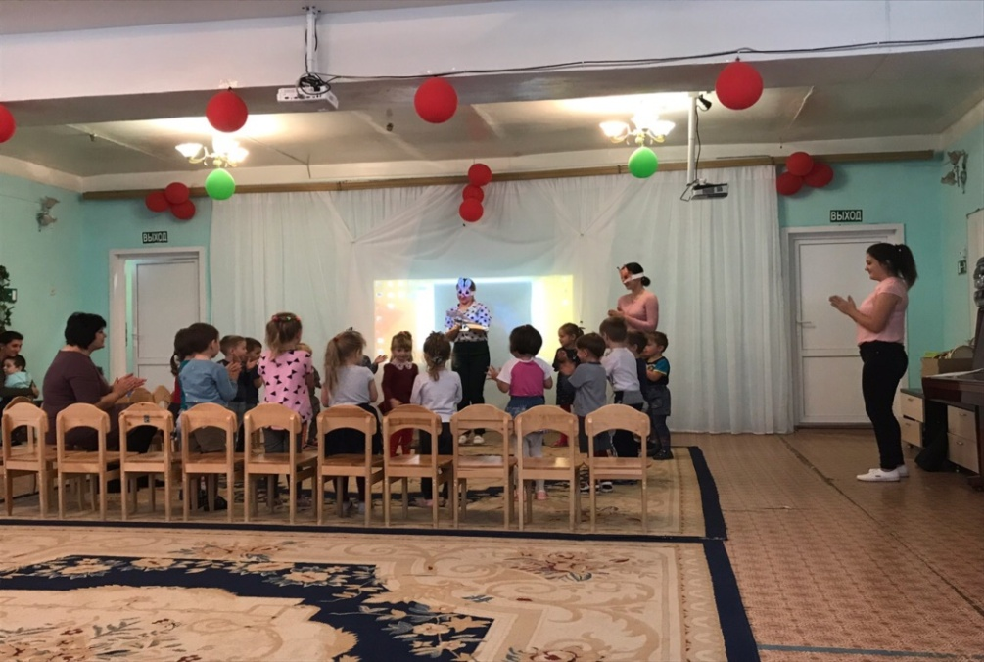
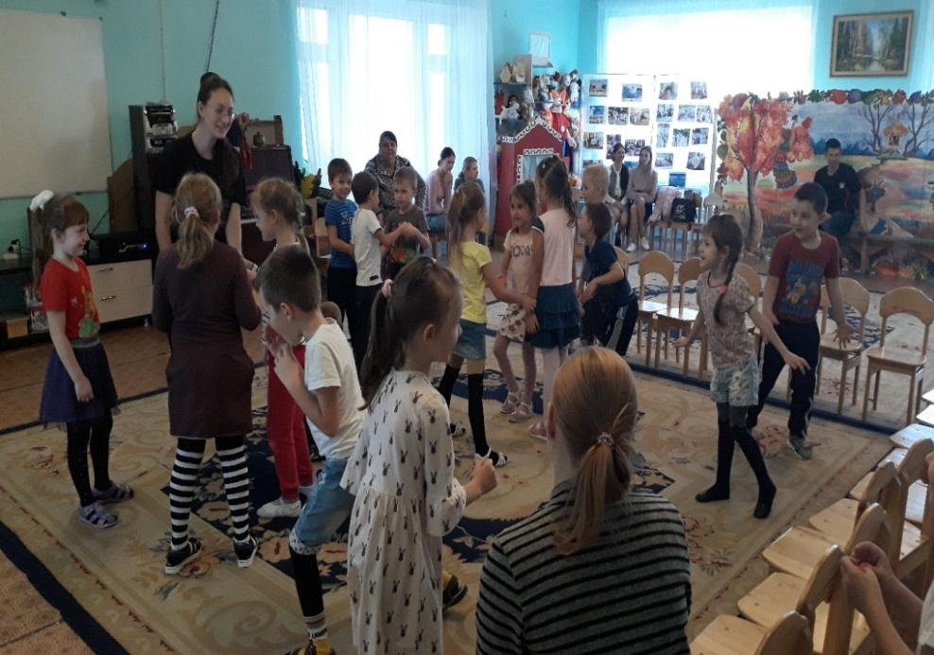
ГБПОУ РО «ВПК им. М.А. Шолохова

Slide 29
Сотрудничество детского сада с Домом культуры ст. Вешенской позволяет сделать процесс музыкального развития и социализации детей более успешным. Наши воспитанники посещают театрализованные представления профессиональных актеров в ДК по ПДД, по безопасности, выступления станичного ансамбля «Донское сияние», с удовольствием выступают с музыкальными номерами в «День матери», «День инвалидов», «День полиции», «8Марта!», «День станицы». Иногда там проводятся выпускные балы. Сотрудники ДК всегда помогают с техническим оборудованием.

Slide 30
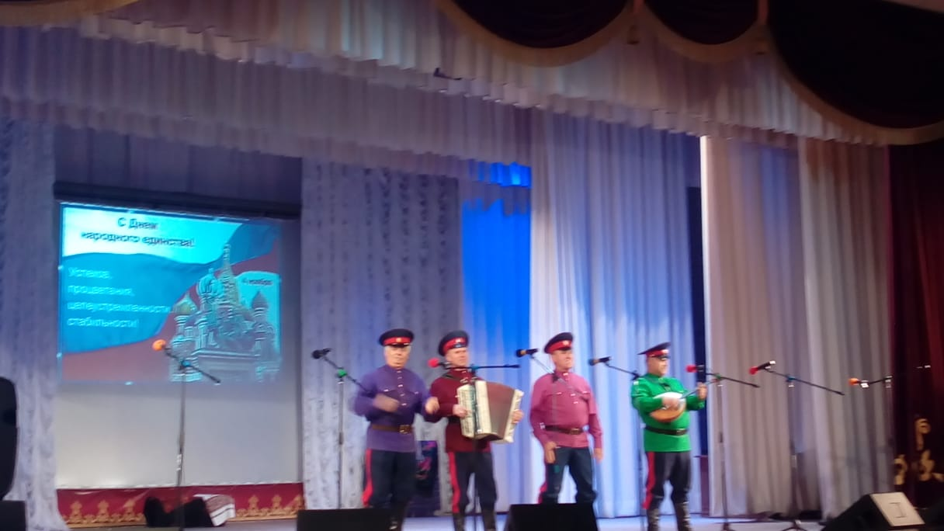
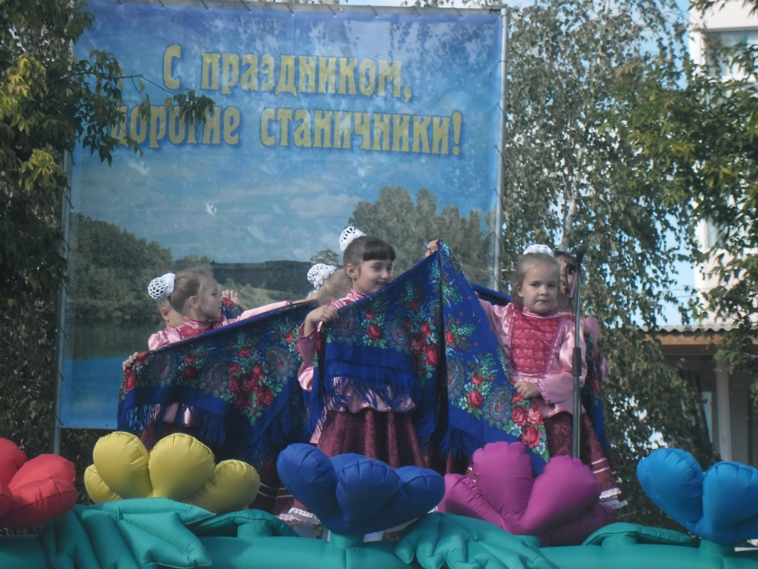
Дом культуры «Вешенский»

Slide 31
С введением Федерального государственного стандарта большое внимание в детском саду уделяется работе с родителями. Они являются полноправными участниками образовательного процесса: участвуют в разработке и реализации программы, в мероприятиях детского сада, проектной деятельности, в создании условий для полноценного и своевременного развития дошкольников. Работа строится на системе взаимоотношений «дети – родители – педагоги», которая помогает в реализации задач, стоящих перед нашим дошкольным образовательным учреждением.

Slide 32
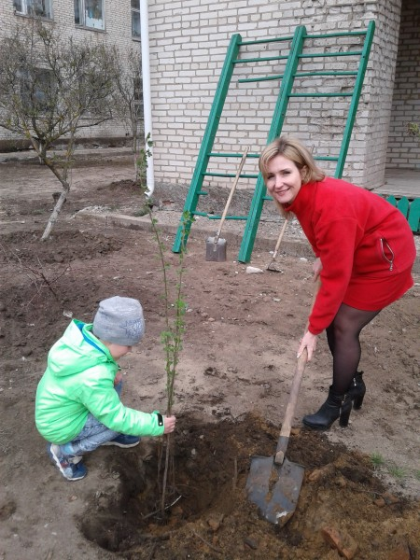
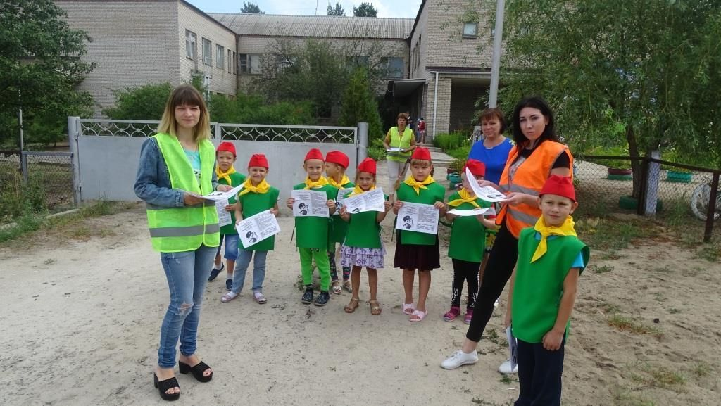
Сотрудничество с родителями

Slide 33
В заключении хочется отметить, что работа по формированию социокультурных ценностей, находит отклик у детей и их родителей, педагогов. Нельзя не отметить изменения и пополнение развивающей среды в группах. Педагоги смогли повысить профессиональную компетентность в вопросах социокультурного развития дошкольников, заинтересовать родителей в развитии духовного потенциала ребенка. Воспитанники учатся слушать друг друга, помогать, делиться своими умениями, уважительно относиться к истории, народным традициям, культуре.

Slide 34
Спасибо!

